Slide 2
শিক্ষক পরিচিত
পাঠ পরিচিতি
বিষয়ঃ বাংলা
শ্রেণিঃ দ্বিতীয়
পাঠঃ দুখুর ছেলেবেলা
পাঠ্যাংশঃসবুজ গ্রামে ……অন্যকে শোনায়।
তারিখঃ১৭/০৯/২১
মোঃ শহিদুল ইসলাম
সহকারি শিক্ষক
বালেন্দা সরকারি প্রাথমিক বিদ্যালয়
শেরপুর,বগুড়া ।
Email:shohidulastgpss@gmail.com

Slide 3
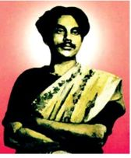
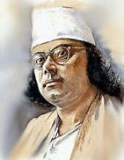
এসো ,আমরা কয়েকটি ছবি দেখি

Slide 4
আমাদের আজকের পাঠ
দুখুর ছেলেবেলা

Slide 5
পাঠ শেষে শিক্ষার্থীরা যা যা শিখবে
২.২.১ গল্প শুনে বুঝতে পারবে।
২.৩.২ ছবি দেখে গল্প বলতে পারবে।
২.৪.১ গল্প পড়তে পারবে।
২.৪.৫ পরিচিত গাছপালা সম্পর্কে লিখতে পারবে।
.

Slide 6
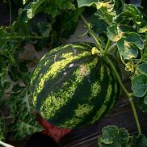
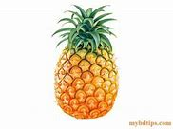
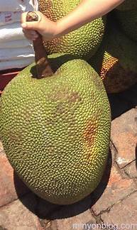
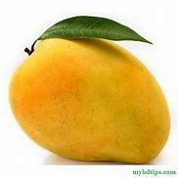
পাঠ উপস্থাপন
সবুজ গ্রামে গরমের সময় নানা রকম ফল পাকে।

Slide 7
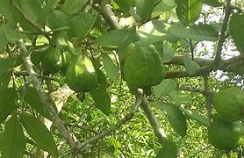
সবুজ পাতার মধ্যে ডাঁশা ডাঁশা পেয়ারা।

Slide 8
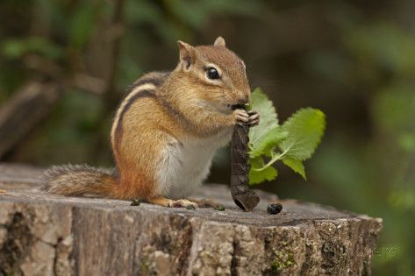
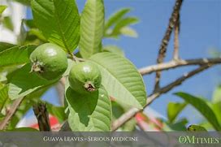
গাছের শাখায় শাখায় তরতর করে ঘুরে বেড়ায় কাঠবিড়ালি। পেয়ারা খায়। দুখু ভাবে, যদি কাঠবিড়ালি হতাম।

Slide 9
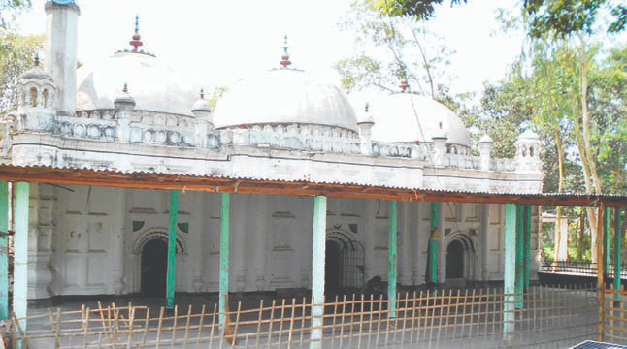
দুখুদের বাড়ির পাশে রয়েছে একটি মসজিদ। মসজিদের পাশেই আছে মকতব। সেই মকতবে দুখু লেখাপড়া করে। মুখে মুখে ছড়া বানায়। অন্যকে শোনায় ৷

Slide 10
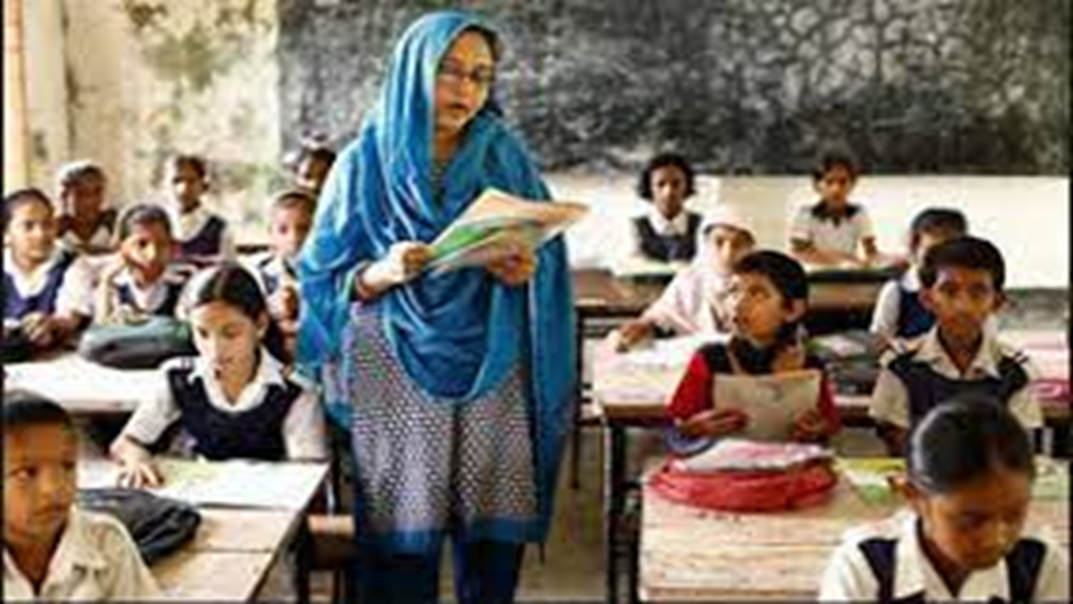

Slide 11
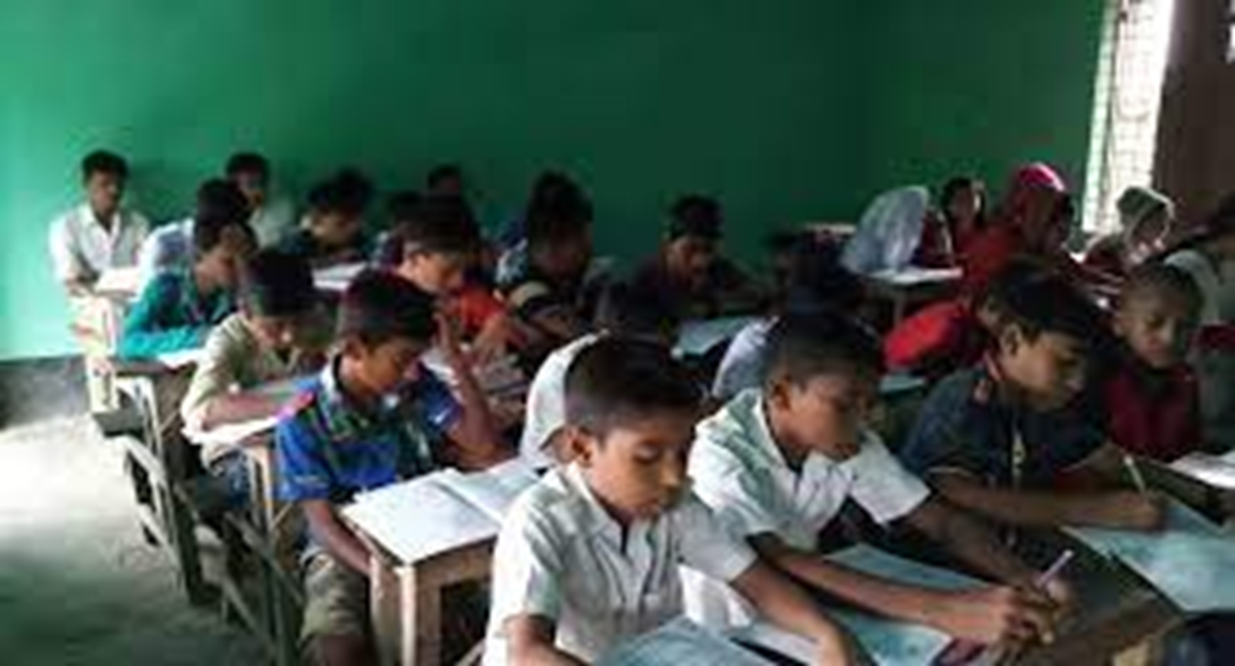
শিক্ষার্থীদের সরব পাঠ

Slide 12
একক কাজ
শব্দের অর্থ লেখ
মকতব-
ডাঁশা-

Slide 13
ফাঁকা ঘর পূরণ কর
১।সবুজ মধ্যে ডাঁশা ডাঁশা পেয়ারা।
পাতার
২।দুখু ভাবে,যদি হতাম?
কাঠবিড়ালি

Slide 14
মূল্যায়ন
১।গরমের সময় কি কি ফল পাওয়া য়ায?
২।কোথায় ডাঁশা ডাঁশা পেয়ারা দেখা যায়?

Slide 15
বাড়ির কাজ
দুখুর ছেলেবেলা সম্পর্কে ৩ টি বাক্য লিখ।

